Slide 1
IS
HỌC PHẦN KIẾN TRÚC VÀ TÍCH HỢP HỆ THỐNG
Xây dựng hệ thống tích hợp hai chiều
giữa UniSIS và UniLearn LMS
Đồng bộ hai hệ thống độc lập qua REST API và webhook — có kiến trúc, có trạng thái, chịu được lỗi.
Sinh viên thực hiện
Lê Thiên Lộc — 2300596 — D101A1K15
Giảng viên hướng dẫn
ThS. Vũ Hoàng Anh
Tenant
TEAM07
Phạm vi
INT-01 … INT-08 — đủ 08 yêu cầu
Notes:
Chào hội đồng. Em trình bày đồ án xây dựng Integration Service kết nối UniSIS và UniLearn. Trọng tâm phần trình bày là lựa chọn kiến trúc và bằng chứng chạy thật.

Slide 2
1
BÀI TOÁN
Hai hệ thống không biết đến nhau
UniSIS quản lý hồ sơ đào tạo. UniLearn quản lý hoạt động dạy — học. Hai bên không có bất kỳ kết nối nào, nên mỗi thao tác nghiệp vụ phải lặp lại thủ công hai lần.
MƯỜI MỘT LỖ HỔNG ĐỒNG BỘ
GAP-01…08
Tám lỗ hổng nghiệp vụ — ứng với INT-01 … INT-08
Chi phí lớn hơn không nằm ở công nhập liệu, mà ở sai lệch âm thầm: sinh viên đã thôi học nhưng tài khoản trực tuyến vẫn hoạt động; lớp đã đổi giảng viên nhưng khóa học vẫn gắn tên người cũ.
GAP-09
ID hai hệ thống khác nhau
GAP-10
Sự kiện lặp, hệ thống đích tạm lỗi
Những sai lệch này không báo lỗi. Chúng lặng lẽ tích tụ.
GAP-11
Dữ liệu có sẵn trước khi dịch vụ chạy
Ba lỗ hổng cuối không ứng với yêu cầu nào — chúng chi phối toàn bộ thiết kế.
Notes:
Nhấn mạnh: ba lỗ hổng cuối là ràng buộc xuyên suốt, không phải chức năng. Một sản phẩm bỏ qua chúng sẽ chạy đúng buổi đầu rồi hỏng dần.

Slide 3
2
NGUỒN SỰ THẬT
Ai chịu trách nhiệm nghiệp vụ thì nắm sự thật
Quyết định nền tảng: mọi tranh chấp dữ liệu về sau đều quy về bảng này.
Hồ sơ sinh viên, trạng thái học vụ
UniSIS
TRƯỜNG HỢP ĐÁNG CHÚ Ý
Lớp học phần, giảng viên phụ trách
UniSIS
Điểm chính thức sinh ra ở UniLearn nhưng nguồn sự thật lại ở UniSIS.
Vì vậy INT-06 là luồng ngược, và UniSIS giữ quyền quyết định cuối cùng — kể cả việc tự tính điểm chữ.
Đăng ký học
UniSIS
Tiến độ học tập, điểm thành phần
UniLearn
Điểm chính thức
UniSIS
Cảnh báo cố vấn học tập
UniSIS
Hệ quả: chiều ghi không bao giờ đảo — loại bỏ hoàn toàn bài toán xung đột ghi đồng thời.
Notes:
Đây là câu hỏi số 2 của Phụ lục C. Nhấn hệ quả: không có trường nào đồng bộ hai chiều.

Slide 4
Ý TƯỞNG CỐT LÕI
Hội tụ trạng thái, không xử lý sự kiện
Mỗi hàm hỏi hai câu — trạng thái đúng phải như thế nào, và hiện tại nó đang ra sao — rồi chỉ thực hiện đúng phần chênh lệch.
Chống trùng
Sai thứ tự
Sự kiện bị mất
Phần chênh lệch bằng không nên tự nhiên không làm gì
Luôn quy chiếu trạng thái hiện hành, không thể ghi lùi
Bất kỳ sự kiện sau nào cũng kéo về đúng
Tám yêu cầu tích hợp chỉ cần năm hàm. INT-05 và INT-07 không cần thêm một dòng mã nào — chống trùng trở thành thuộc tính tự nhiên chứ không phải tính năng cài thêm.
Notes:
Đây là luận điểm trung tâm của cả đồ án. Nếu chỉ nhớ một slide thì nhớ slide này.

Slide 5
3
SO SÁNH
Cái giá của mỗi hướng thiết kế
Xử lý theo loại sự kiện
Hội tụ trạng thái
Sự kiện trùng: phải có bảng ghi nhận đã xử lý
Sai thứ tự: phải so mốc thời gian
Sự kiện mất: trạng thái đích sai vĩnh viễn
Thêm loại mới: viết thêm bộ xử lý
Chênh lệch bằng không nên không làm gì
Đọc trạng thái hiện hành nên không ghi lùi
Sự kiện sau kéo về đúng
Thường chỉ khai báo thêm loại được hỗ trợ
Cái giá phải trả: mỗi lượt tốn thêm một lượt đọc trạng thái đích. Được bù lại bằng cơ chế dùng dữ liệu trong payload làm trạng thái mong muốn khi sự kiện còn mới.
Notes:
Nêu rõ trade-off — hội đồng thích nghe cái giá phải trả hơn là chỉ nghe ưu điểm.

Slide 6
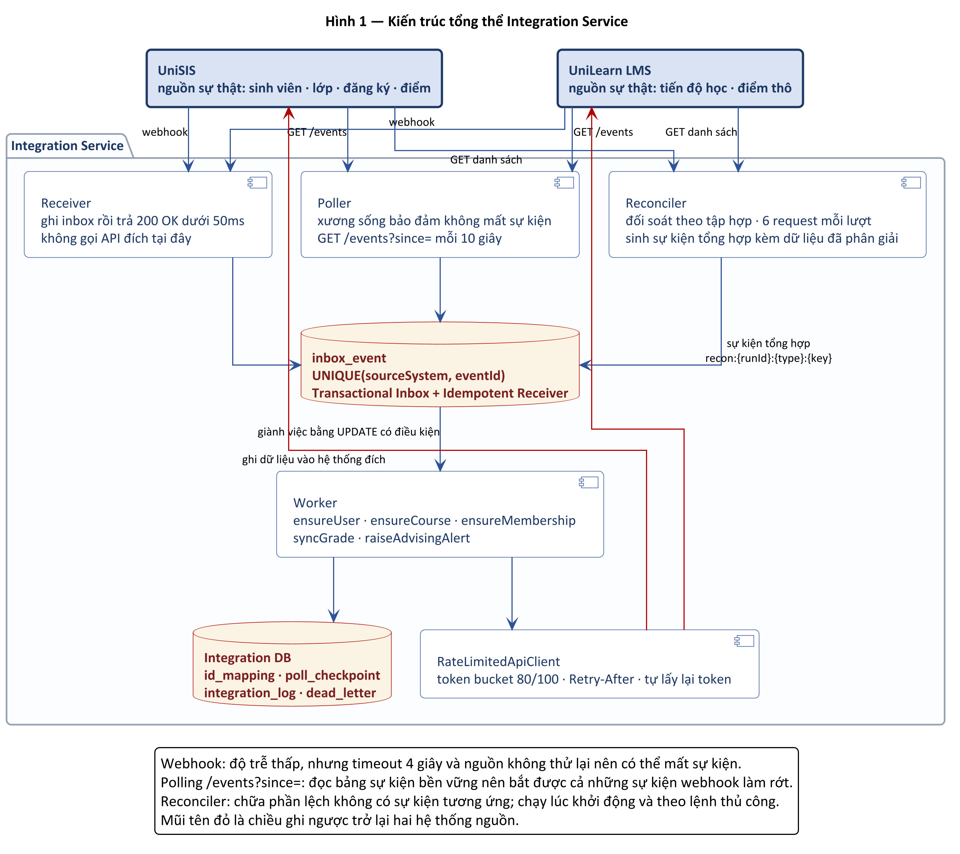
4
KIẾN TRÚC TỔNG THỂ
Ba nguồn kích hoạt, một bảng inbox duy nhất
Ba nguồn ở cột trái không hề gọi API đích. Chúng chỉ ghi vào bảng inbox — đó là điều kiện để bộ nhận webhook trả lời dưới 50 mili giây.
Một đường ghi duy nhất
Toàn bộ việc ghi sang hai hệ thống nguồn đi qua một lớp gọi API
Nên chỉ cài một lần
Giới hạn tần suất, làm mới token và phân loại lỗi chỉ nằm ở một chỗ
Năm hàm hội tụ
ensureUser · ensureCourse · ensureMembership · syncGrade · raiseAdvisingAlert
Notes:
Chỉ vào sơ đồ: ba nguồn bên trái không hề gọi API đích. Toàn bộ việc ghi đi qua một lớp duy nhất.

Slide 7
5
PHƯƠNG ÁN TÍCH HỢP
Vì sao phải có cả ba lớp
Webhook
Polling
Đối soát
Độ trễ thấp nhất
Đọc bảng sự kiện bền vững
Chữa được cả phần lệch không có sự kiện
Timeout 4 giây, nguồn không thử lại nên có thể mất sự kiện
Trễ tối đa một chu kỳ 10 giây
Tốn request, không tức thời
Lớp phản ứng nhanh
Xương sống bảo đảm đầy đủ
Lưới an toàn cuối cùng
Chỉ webhook thì mất sự kiện. Chỉ polling thì không chữa được dữ liệu có sẵn từ trước khi dịch vụ chạy — mà đó chính là kịch bản chấm T11. Vì vậy cả ba đều bắt buộc.
Notes:
Câu hỏi số 1 của Phụ lục C. Nêu luôn: hàng đợi tin nhắn bị loại vì nguồn không phát vào hàng đợi.

Slide 8
6
TRANSACTIONAL INBOX
Một ràng buộc gánh toàn bộ việc chống trùng
Cả ba nguồn kích hoạt đều không gọi API đích. Chúng chỉ ghi vào một bảng duy nhất.
HAI LỚP BẢO VỆ ĐỘC LẬP
Tầng tiếp nhận
Ràng buộc UNIQUE chặn cùng một mã sự kiện giao nhiều lần
CREATE TABLE inbox_event (
...
CONSTRAINT uk_inbox
UNIQUE (source_system, event_id)
);
Tầng xử lý
Hàm hội tụ đọc trạng thái đích trước khi ghi — chặn cả sự kiện khác mã nhưng nội dung tương đương
Giao lại cùng một mã sự kiện sẽ vi phạm ràng buộc, dịch vụ bắt lỗi và trả về DUPLICATE. Không có sự kiện thứ hai nào được tạo ra.
Bằng chứng: 4 lần action = NOOP trong nhật ký chạy thật.
Notes:
Câu hỏi số 3 của Phụ lục C. Hai lớp không thay thế nhau mà bù cho nhau.

Slide 9
7
ÁNH XẠ ID
Bảng ánh xạ chỉ là bộ nhớ đệm
UniSIS dùng mã chuỗi, UniLearn sinh ID số nội bộ. Câu hỏi thật là: cái gì mới là nguồn sự thật của mối liên kết?
Bảng ánh xạ cục bộ là nguồn sự thật
Khóa nghiệp vụ ở hệ thống đích là nguồn sự thật
Mất một bản ghi là mất liên kết. Hệ thống sẽ tạo bản trùng. Không chịu được việc xóa cơ sở dữ liệu tích hợp.
Tự khôi phục được. Chịu được mất dữ liệu cục bộ. Đối soát dùng chung một khóa. Đổi lại tốn thêm một lượt đọc khi đệm trống.
ĐỀ TÀI CHỌN CÁCH THỨ HAI
Khóa nghiệp vụ thật sự là externalRef và externalCode — do chính hệ thống đích lưu. Xóa bảng ánh xạ thì hàm hội tụ hỏi lại hệ thống đích, tìm thấy đối tượng, ghi lại ánh xạ và đi tiếp. Không tạo bản trùng. Các ca I10, I25, I39 kiểm chứng.
Notes:
Câu hỏi số 6 của Phụ lục C — chắc chắn bị hỏi. Nhấn: mất ánh xạ thì CHẬM hơn chứ không SAI.

Slide 10
8
HỢP ĐỒNG LỖI
Phân loại lỗi quyết định thử lại hay dừng
401
Token hết hạn
Tự lấy token mới, thử lại một lần
Hai dòng 404 và 409 đi ngược trực giác.
Câu hỏi không phải lời gọi có thành công không, mà trạng thái cuối có đúng không.
403
Không đủ quyền
Dừng, dead-letter — thử lại vô ích
404
Không tìm thấy
Tùy ngữ cảnh — xóa trả 404 là đã đúng
409
Xung đột
Thành công idempotent — thứ cần tạo đã có
422
Lỗi dữ liệu
Dead-letter NGAY, không thử lại
Dòng cuối từng sai thật: mất kết nối bị coi là lỗi dữ liệu và đẩy thẳng dead-letter.
429
Vượt giới hạn tần suất
Đọc Retry-After, không đốt ngân sách
5xx
Lỗi tạm thời
Backoff 1-2-4-8-16-32 giây, tối đa 6 lượt
Mất kết nối
Lỗi tạm thời
Xử lý như 5xx
Notes:
Nếu bị hỏi vì sao 409 là thành công: vì trạng thái đích đã đúng, đó mới là điều kiện hoàn thành.

Slide 11
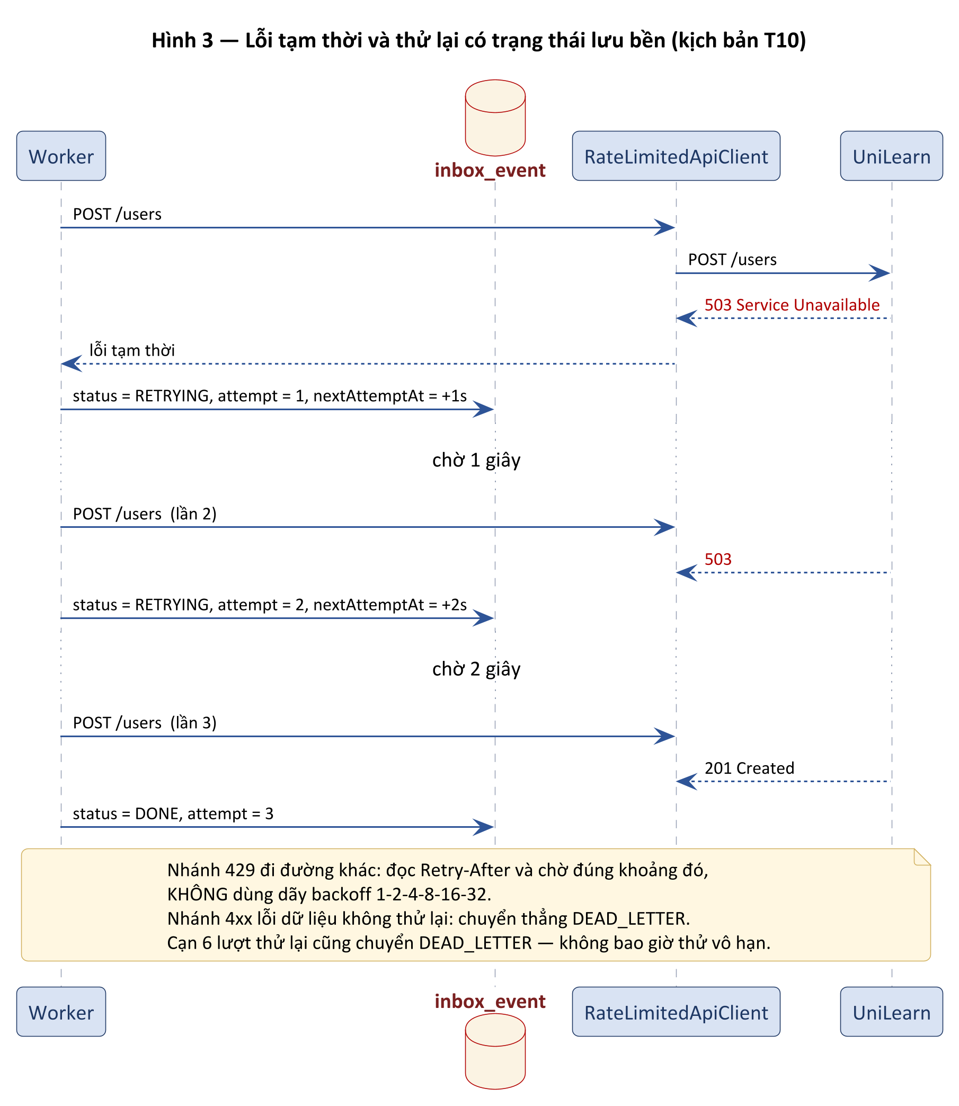
9
CHỊU LỖI TẠM THỜI
Trạng thái thử lại nằm trong cơ sở dữ liệu
Không nằm trong bộ nhớ. Dịch vụ khởi động lại giữa chừng thì công việc dở dang vẫn còn nguyên và được tiếp tục.
Dãy chờ
1 - 2 - 4 - 8 - 16 - 32 giây
Ngân sách
Tối đa 6 lượt, phủ 63 giây
Cạn lượt
Chuyển dead-letter, không thử vô hạn
Riêng 429
Đọc Retry-After, KHÔNG tính vào ngân sách
429 không phải sự cố của hệ thống đích mà là tín hiệu điều tiết — đốt ngân sách vì nó sẽ làm hỏng những lần thử lại thật sự cần thiết.
Notes:
Câu hỏi số 5 của Phụ lục C: 503 trong 1 phút có mất dữ liệu không. Trả lời: không, và nêu 63 giây.

Slide 12
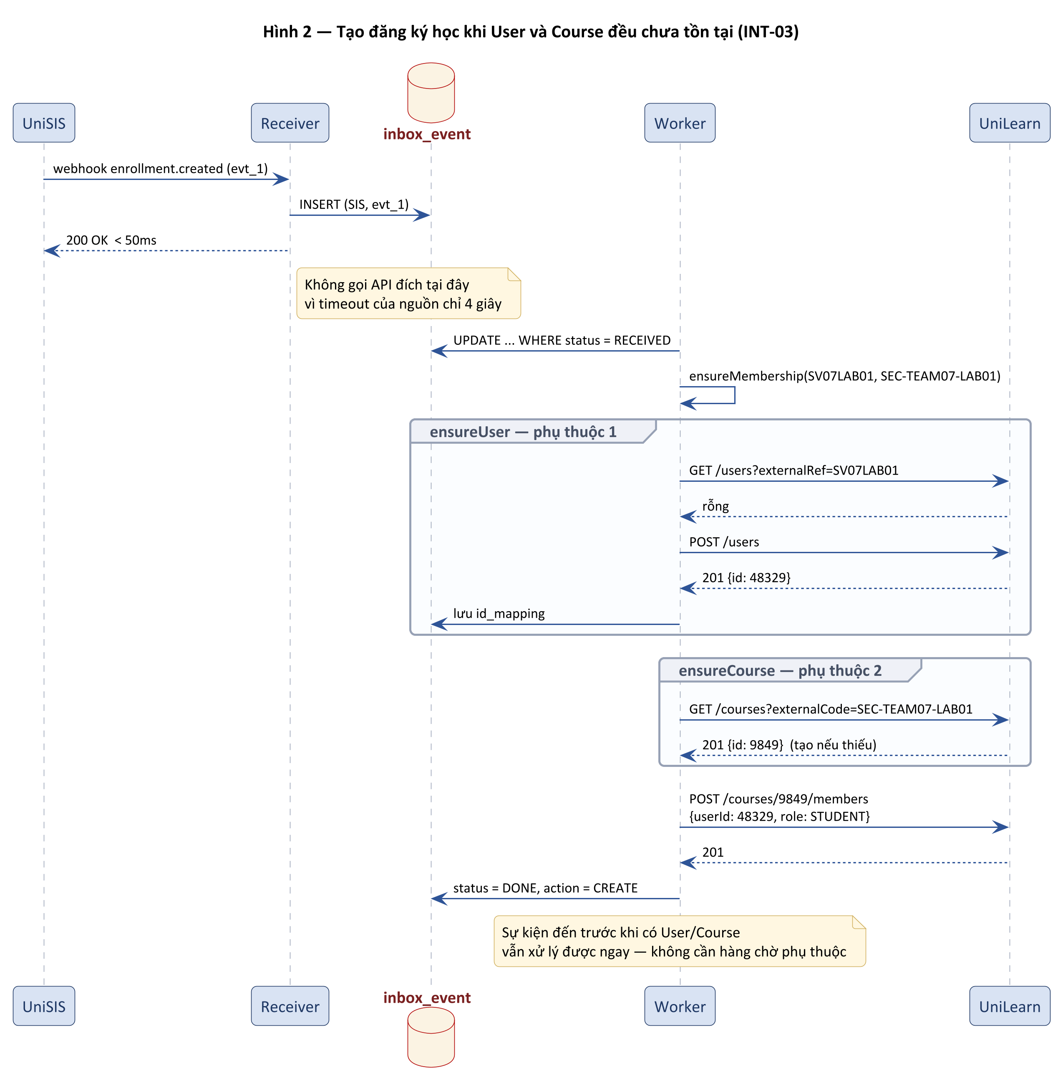
10
TÌNH HUỐNG KHÓ NHẤT
Sự kiện đến trước khi phụ thuộc tồn tại
Sự kiện đăng ký học có thể đến khi LMS chưa có User hoặc chưa có Course. Đề bài nói rõ: tuyệt đối không được bỏ sự kiện.
Bỏ sự kiện
Vi phạm yêu cầu
Hàng chờ phụ thuộc
Đúng nhưng phức tạp: thêm trạng thái, thêm cơ chế đánh thức
Khôi phục ngay trong lượt
Gọi thẳng ensureUser và ensureCourse rồi tiếp tục
An toàn vì bản thân các hàm hội tụ đã chống trùng: phụ thuộc đã có thì hàm không làm gì cả.
Notes:
Câu hỏi số 4 của Phụ lục C. Nêu thêm: mã lỗi bất đối xứng, thiếu Course là 404 còn thiếu User là 422.

Slide 13
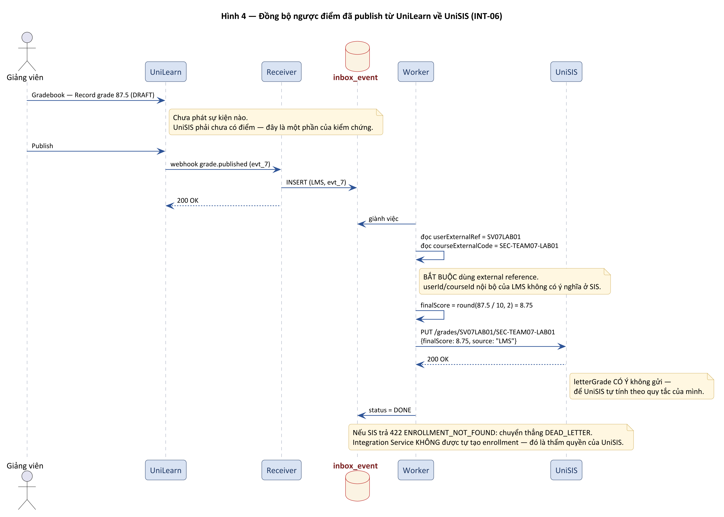
11
LUỒNG NGƯỢC INT-06
Điểm nháp không được lan sang UniSIS
Chỉ sự kiện grade.published mới kích hoạt đồng bộ. Thao tác lưu nháp không thể gây ra bất kỳ lời gọi nào tới UniSIS.
87.5 / 100
↓ round(x/10, 2)
8.75 / 10
Quy đổi dùng BigDecimal chứ không dùng số thực — đây là điểm số chính thức của sinh viên, làm tròn nhị phân cho kết quả không ổn định ở chữ số thứ hai.
letterGrade CỐ Ý không gửi — để UniSIS tự tính theo quy chế của mình.
Notes:
Kiểm chứng đã làm: chờ 14 giây, dài hơn một chu kỳ polling, UniSIS vẫn chưa có điểm.

Slide 14
ĐỐI SOÁT — KỊCH BẢN T11
Chữa phần lệch không có sự kiện nào
Khi dữ liệu được khởi tạo lại, bảng sự kiện bị xóa sạch. Webhook và polling đều bó tay — dù chạy bao lâu.
runId: r1a0271d6b87 requestsUsed: 6
STUDENT_USER thieu=20 lech= 0
SECTION_COURSE thieu= 3 lech=12
ENROLLMENT_MEMBERSHIP thieu= 0 lech= 0
TONG CHO LECH: 35
35
0
chỗ lệch phát hiện
còn lại sau khi chữa
6 request cho cả ba loại thực thể
Sự kiện tổng hợp mang mã recon:{runId}:{type}:{key}. runId phải sinh mới mỗi lượt — nếu đặt mã theo thực thể, ràng buộc UNIQUE sẽ coi lượt đối soát thứ hai là trùng và bỏ qua sạch.
Notes:
Đây là chỗ giảng viên hay bấm thử tại chỗ. Chạy dry-run trước để chiếu con số lệch, rồi chạy thật.

Slide 15
12
KẾT QUẢ CHẠY THẬT
Tám luồng đều có dấu vết trong hàng đợi bền
SIS
student.created
8
INT-01
PHÂN BỐ HÀNH ĐỘNG
SIS
student.updated
1
INT-05
34
CREATE
SIS
section.created
2
INT-02
SIS
section.updated
2
INT-07
16
UPDATE
SIS
enrollment.created
4
INT-03
SIS
enrollment.dropped
2
INT-04
4
NOOP
LMS
grade.published
1
INT-06 — luồng ngược
2
DELETE
LMS
learner.at_risk
1
INT-08 — luồng ngược
RECON
sự kiện tổng hợp
35
Đối soát
NOOP = bằng chứng chống trùng
Notes:
Cả hai chiều đều có mặt. Nhấn 4 lần NOOP: trạng thái đã đúng nên không phát sinh lời gọi ghi nào.

Slide 16
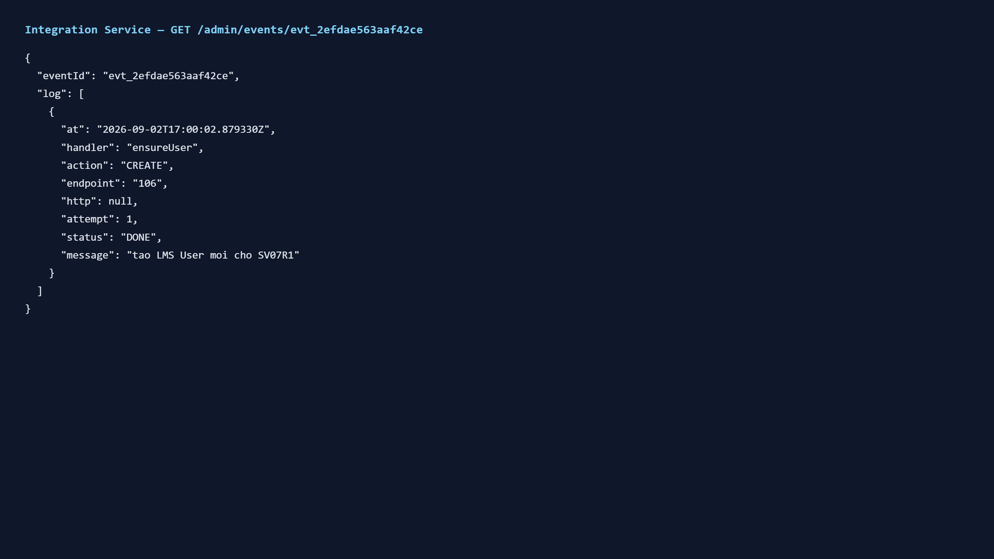
13
MINH CHỨNG — INT-01
Mỗi luồng có đủ bốn tầng bằng chứng
Tầng 1
Trạng thái đích — UniLearn chưa có SV07R1
Tầng 2
Thao tác ở nguồn + sự kiện kèm evt_2efdae563aaf42ce
Tầng 3
Nhật ký xử lý chứa đúng mã đó, action CREATE, target 106
Tầng 4
UniLearn có User #106, externalRef SV07R1, ĐANG MỞ
41 ảnh cho 8 luồng ở Phụ lục C, thu trong một lượt chạy liền mạch dùng chung cặp mã SV07R1 và SEC-TEAM07-R1.
Notes:
Nếu hội đồng hỏi bất kỳ luồng nào, lật Phụ lục C — mỗi luồng đều có đủ 4 tầng và mã sự kiện thật.

Slide 17
14
KIỂM THỬ
Chạy lại được trên máy bất kỳ
84
27
12/12
0
ca kiểm thử tự động
ca tình huống lỗi
yêu cầu phi chức năng
ca thất bại
Tests run: 84, Failures: 0, Errors: 0
BUILD SUCCESS
NHỮNG CA ĐÁNG CHÚ Ý
I10 — xóa ánh xạ mà User còn: tự phục hồi, không tạo trùng
I37 — INT-04 gỡ Membership nhưng KHÔNG xóa User hay Course
I45 — 422 vào dead-letter, KHÔNG tự tạo enrollment
I57 — hai lượt đối soát liên tiếp đều sinh được việc
WireMock giả lập cả UniSIS lẫn UniLearn nên bộ kiểm thử không cần mạng và không cần hai hệ thống nguồn. Giảng viên chạy lại chỉ bằng một lệnh.
Notes:
Nhấn: 27/84 là tình huống lỗi. Đường thuận thì dễ, giá trị nằm ở chỗ hệ thống xử lý ra sao khi hỏng.

Slide 18
15
RANH GIỚI TRÁCH NHIỆM
Làm được không quan trọng bằng có nên làm không
TÌNH HUỐNG
HÀNH ĐỘNG ĐÚNG
UniSIS từ chối ghi điểm vì cặp sinh viên và lớp chưa có đăng ký học. Dịch vụ hoàn toàn có thể gọi thêm một API để tự tạo đăng ký rồi ghi điểm.
Dừng lại, ghi dead-letter kèm lý do rõ ràng, để con người quyết định. Đăng ký học thuộc thẩm quyền của UniSIS và Phòng Đào tạo.
Một sinh viên chưa đăng ký mà có điểm là dấu hiệu sai sót nghiệp vụ ở đâu đó. Việc của hệ thống tích hợp là báo cho con người biết, chứ không phải che đi.
Ca kiểm thử I45 kiểm chứng cả hai vế: sự kiện vào dead-letter ngay lần thử đầu, và không có lời gọi tạo đăng ký nào được phát ra.
Notes:
Câu hỏi số 10 và mục 5.7.1. Đây là điểm hội đồng đánh giá cao về tư duy hệ thống.

Slide 19
16
TRUNG THỰC VỀ GIỚI HẠN
Những gì chưa làm được
Chưa có cảnh báo tự động
Số lượng dead-letter và độ tồn đọng inbox hiện phải xem thủ công
Webhook chưa xác thực chữ ký
Bản lab tin tưởng mọi lời gọi đến; môi trường thật bắt buộc phải có
Học kỳ chỉ đặt được một lần
Giới hạn của API đích — thao tác cập nhật Course không nhận trường term
H2 không có SKIP LOCKED
Cách giành việc hiện tại đúng nhưng kém hiệu quả khi chạy nhiều bản sao
Viết rõ giới hạn tốt hơn khẳng định tuyệt đối rồi bị hỏi ngược.
Notes:
Chủ động nói trước về T10. Đừng để hội đồng tự phát hiện — nói trước thì thành điểm cộng.

Slide 20
KẾT LUẬN
Kiến trúc đúng làm nhiều yêu cầu tự biến mất
8/8
12/12
84/84
12/12
yêu cầu tích hợp
yêu cầu phi chức năng
ca kiểm thử
kịch bản chạy thật
Tám yêu cầu tích hợp chỉ cần năm hàm. Hai yêu cầu nâng cao không cần thêm dòng mã nào. Chống trùng, chịu sự kiện sai thứ tự và tự khôi phục phụ thuộc đều là hệ quả tự nhiên của việc hội tụ trạng thái.
HƯỚNG PHÁT TRIỂN
Bộ khung inbox — hàm hội tụ — thử lại có trạng thái — đối soát không phụ thuộc nghiệp vụ đào tạo. Có thể tách thành thư viện dùng lại cho bất kỳ cặp hệ thống nào đồng bộ qua API.
Xin cảm ơn hội đồng — em sẵn sàng trả lời câu hỏi.
Notes:
Chốt bằng luận điểm kiến trúc chứ không phải bằng số lượng yêu cầu hoàn thành.

